Slide 1


Slide 2
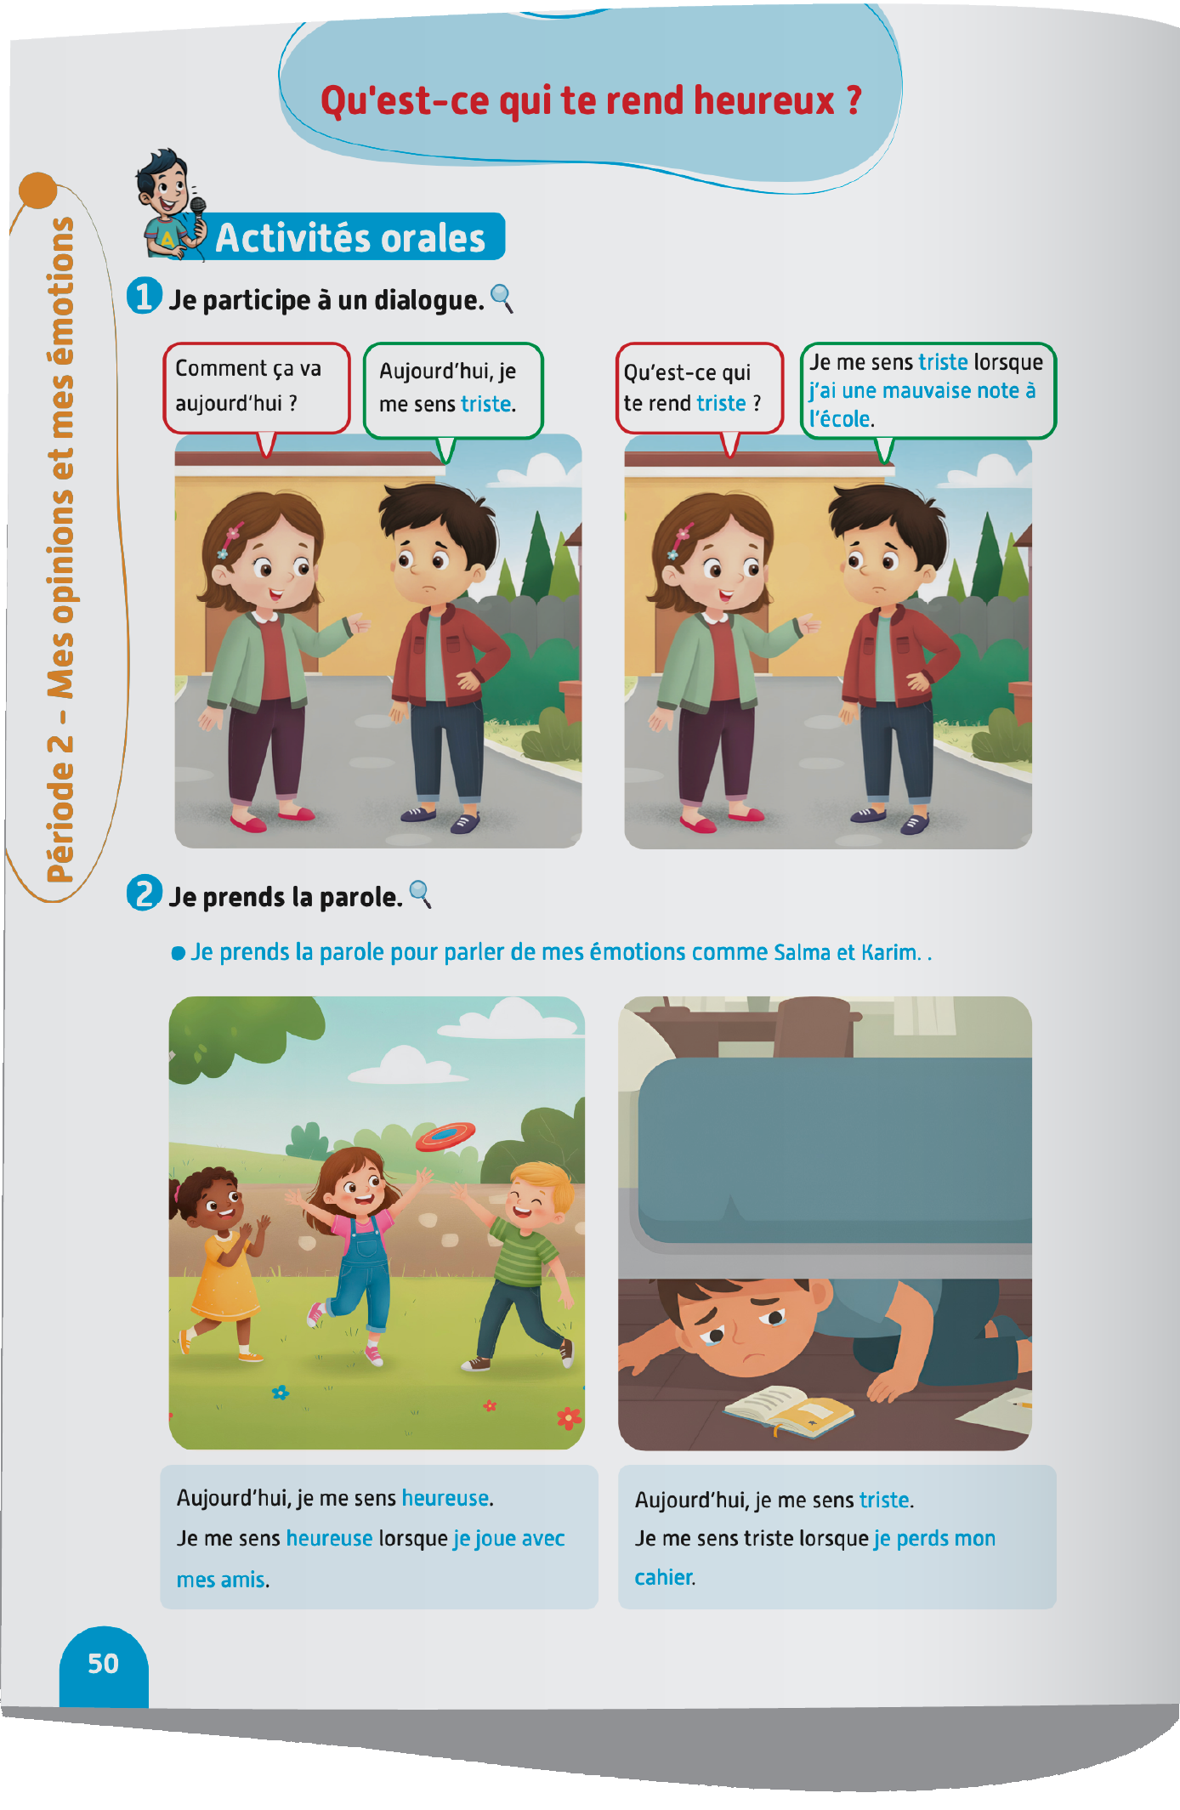
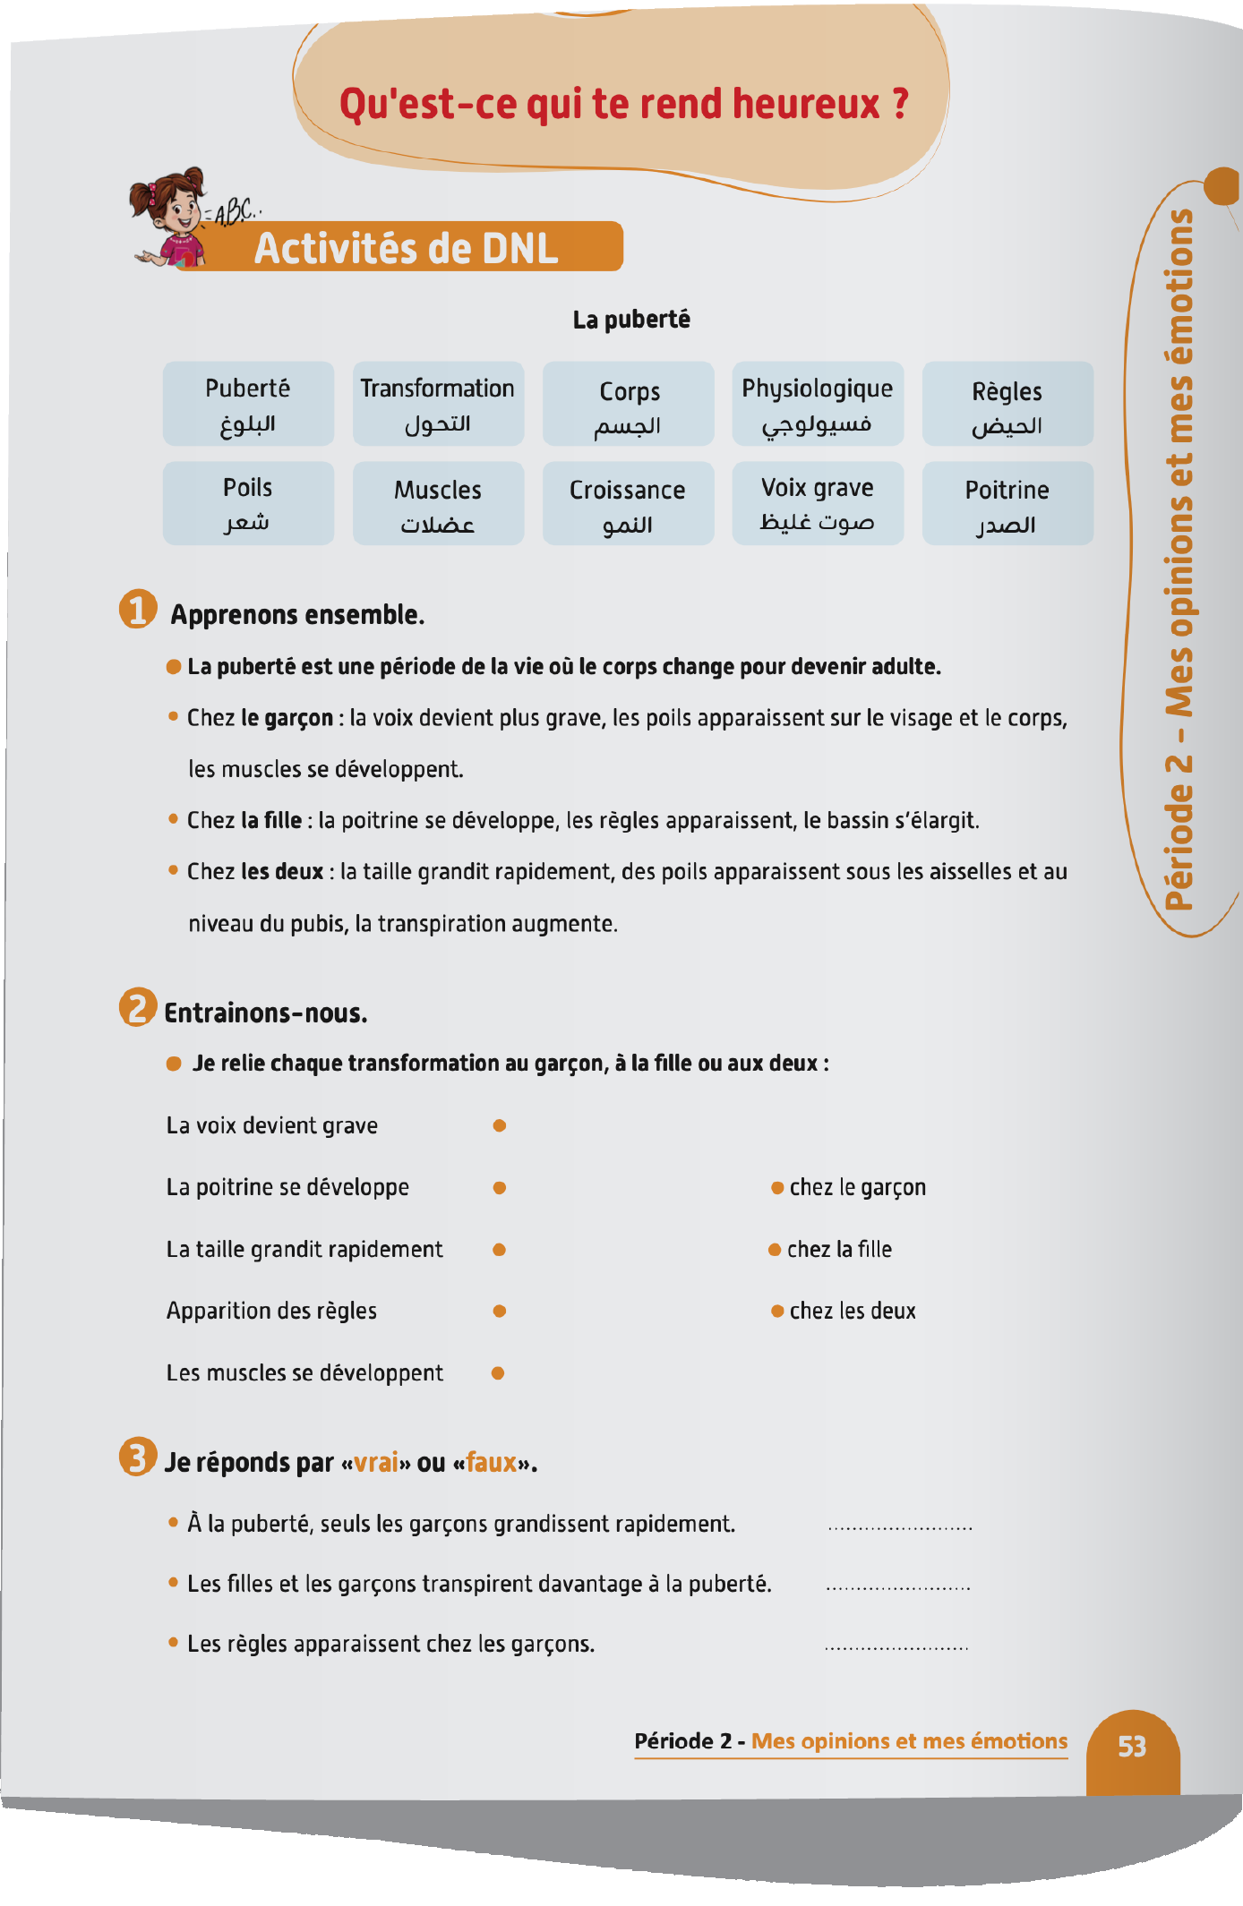
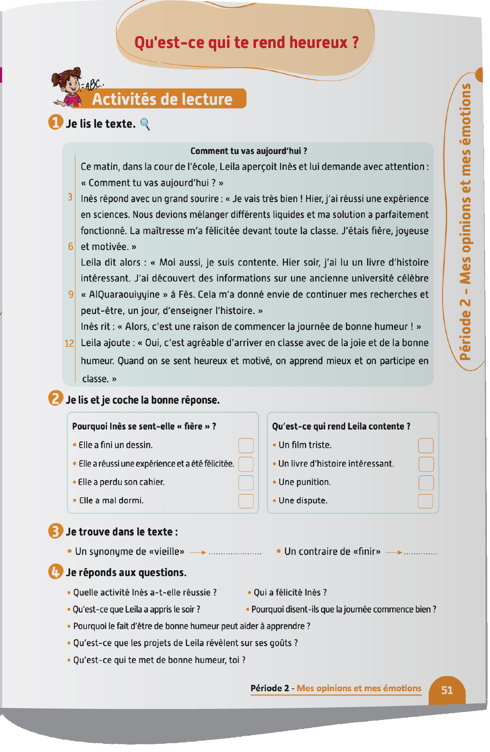
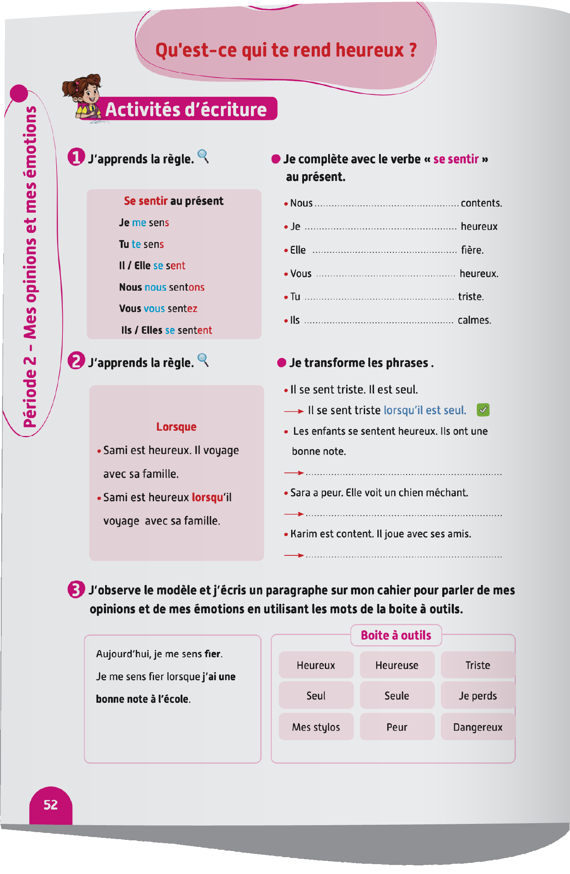
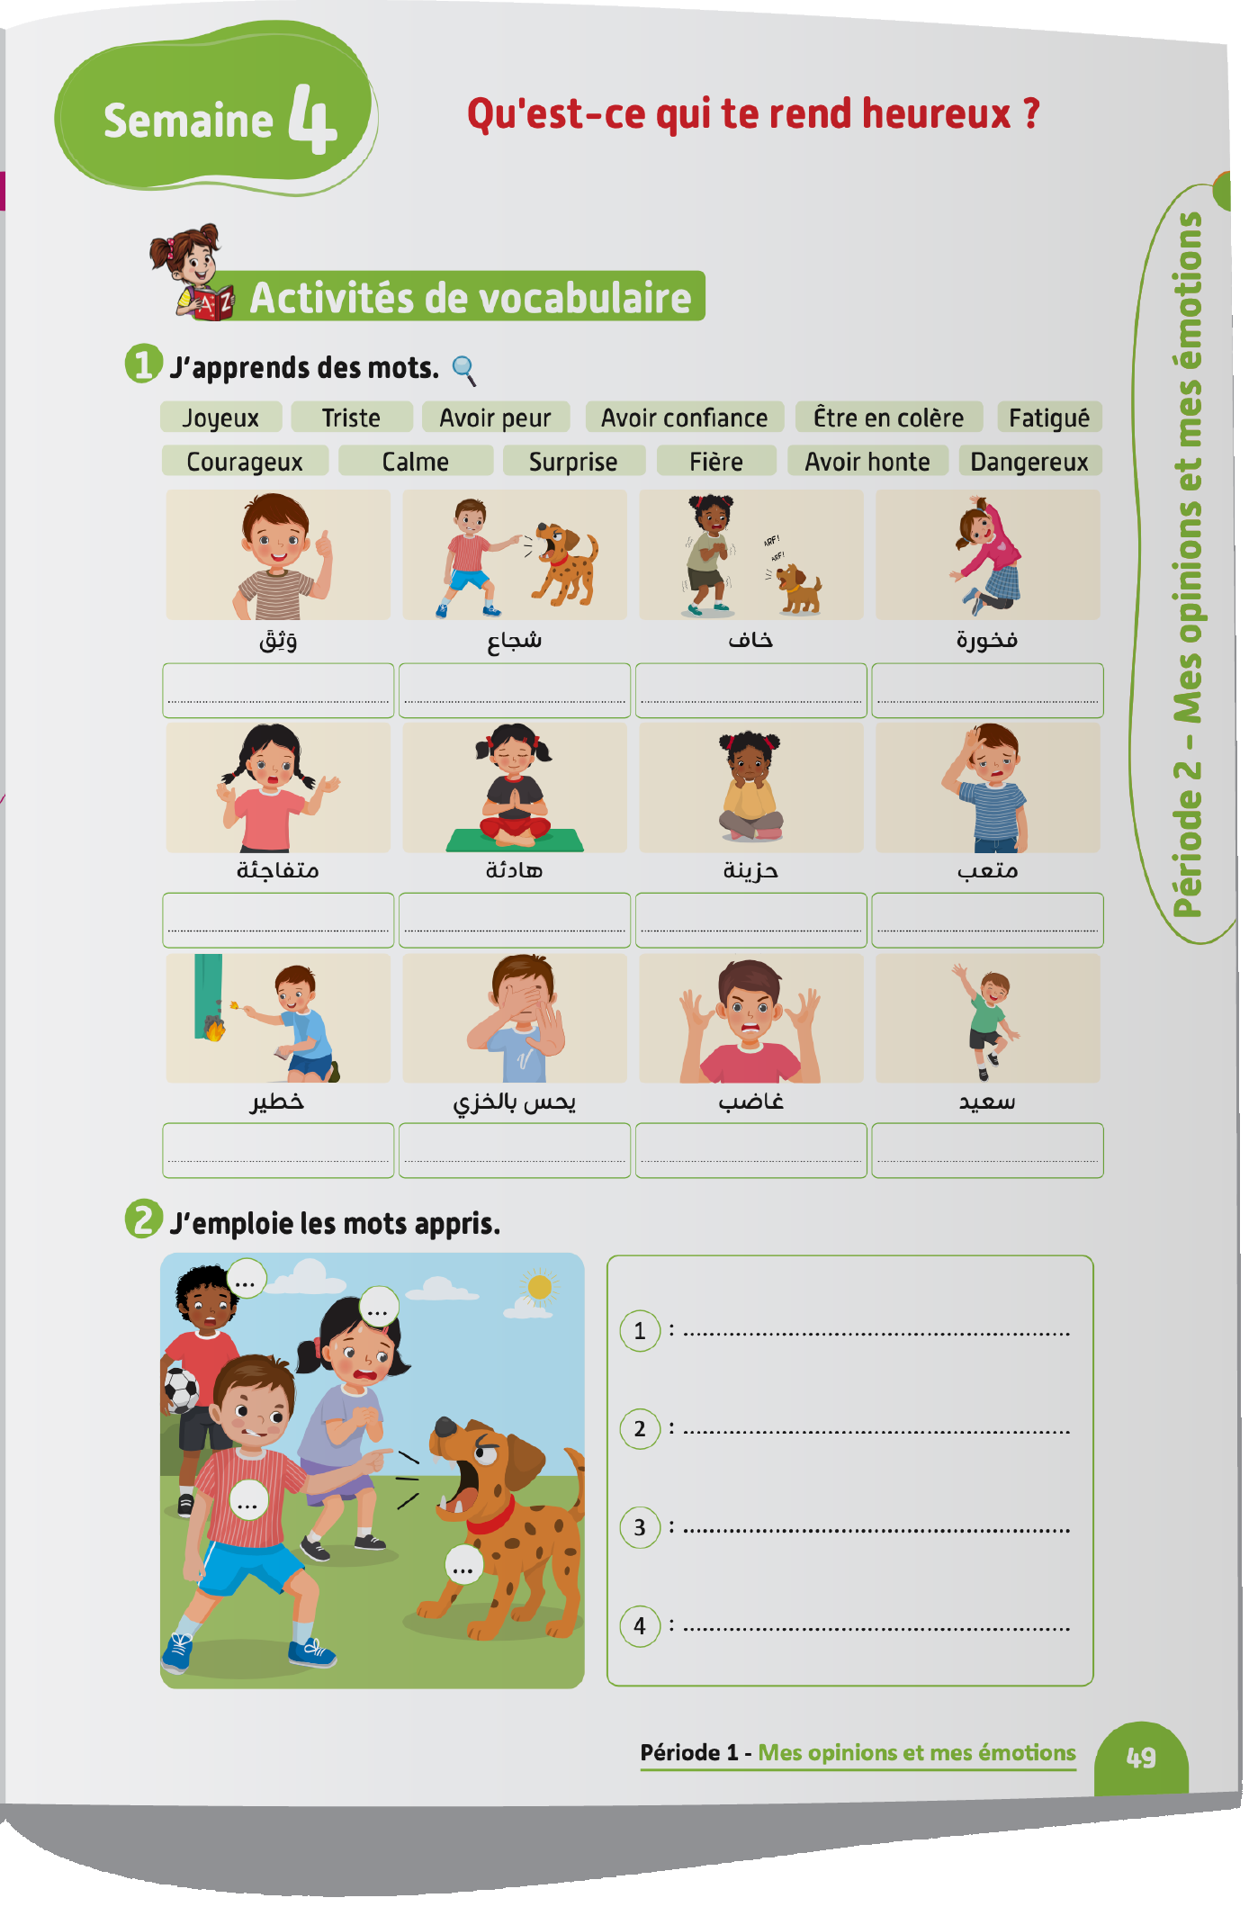
Contenu de la semaine
Réservé à l’enseignant (e)

Slide 3



Plan de la séance 3
Réservé à l’enseignant (e)
1. Acte de parole
Acte de parole 2 : « Parler de ses émotions ».
Utiliser « lorsque » dans une phrase.
Lire et comprendre des phrases.

Slide 4



Bonjour les enfants ! La leçon de français commence maintenant. Soyez attentifs.

Slide 5

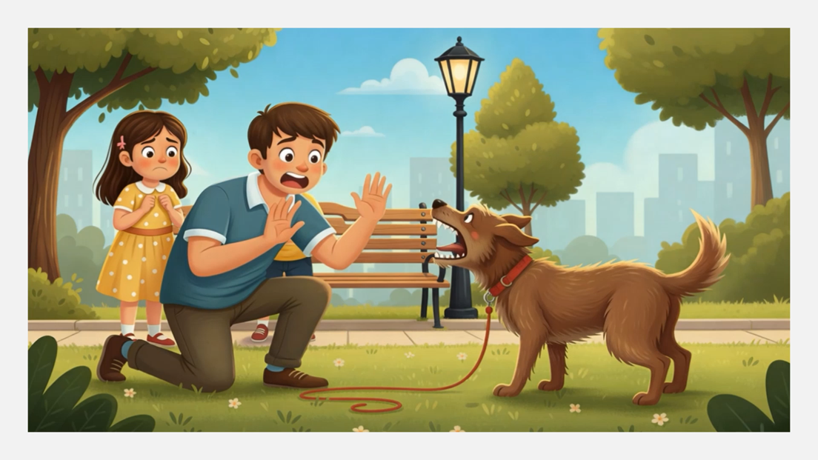
Avant de commencer, nous allons revoir la scène avec les mots du vocabulaire.

Slide 6


Lecture de la vidéo.

Slide 7

Qui veut décrire l’image ?

Slide 8
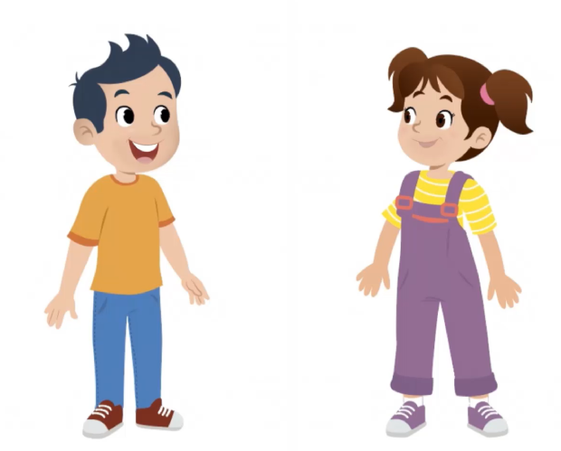
Aujourd’hui, nous allons apprendre à poser une question avec Majd et Nada. Soyez attentifs.

Slide 9

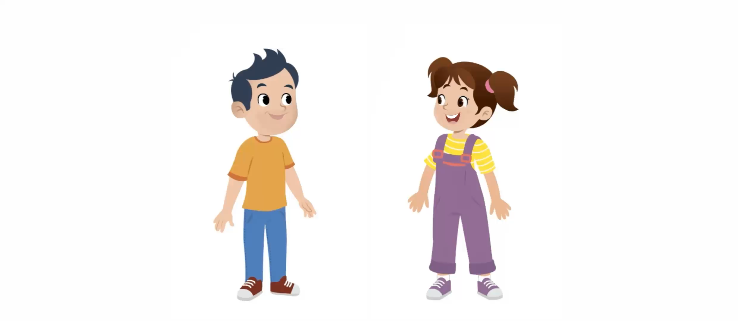

Lecture de la vidéo.

Slide 10
Maintenant, on va poser les questions comme Majd et Nada. Répétons ensemble.
Qu’est-ce qui te rend triste?
Qu’est-ce qui te rend heureux?

Slide 11
Voici d’autres exemples :
Qu’est-ce qui te rend fière ?
Qu’est-ce qui te rend surpris ?

Slide 12
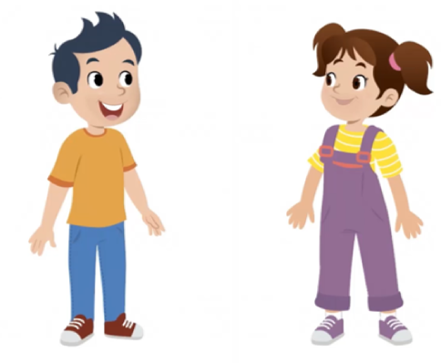
Maintenant, nous allons apprendre à répondre à la question : « Qu’est-ce qui te rend triste? »

Slide 13
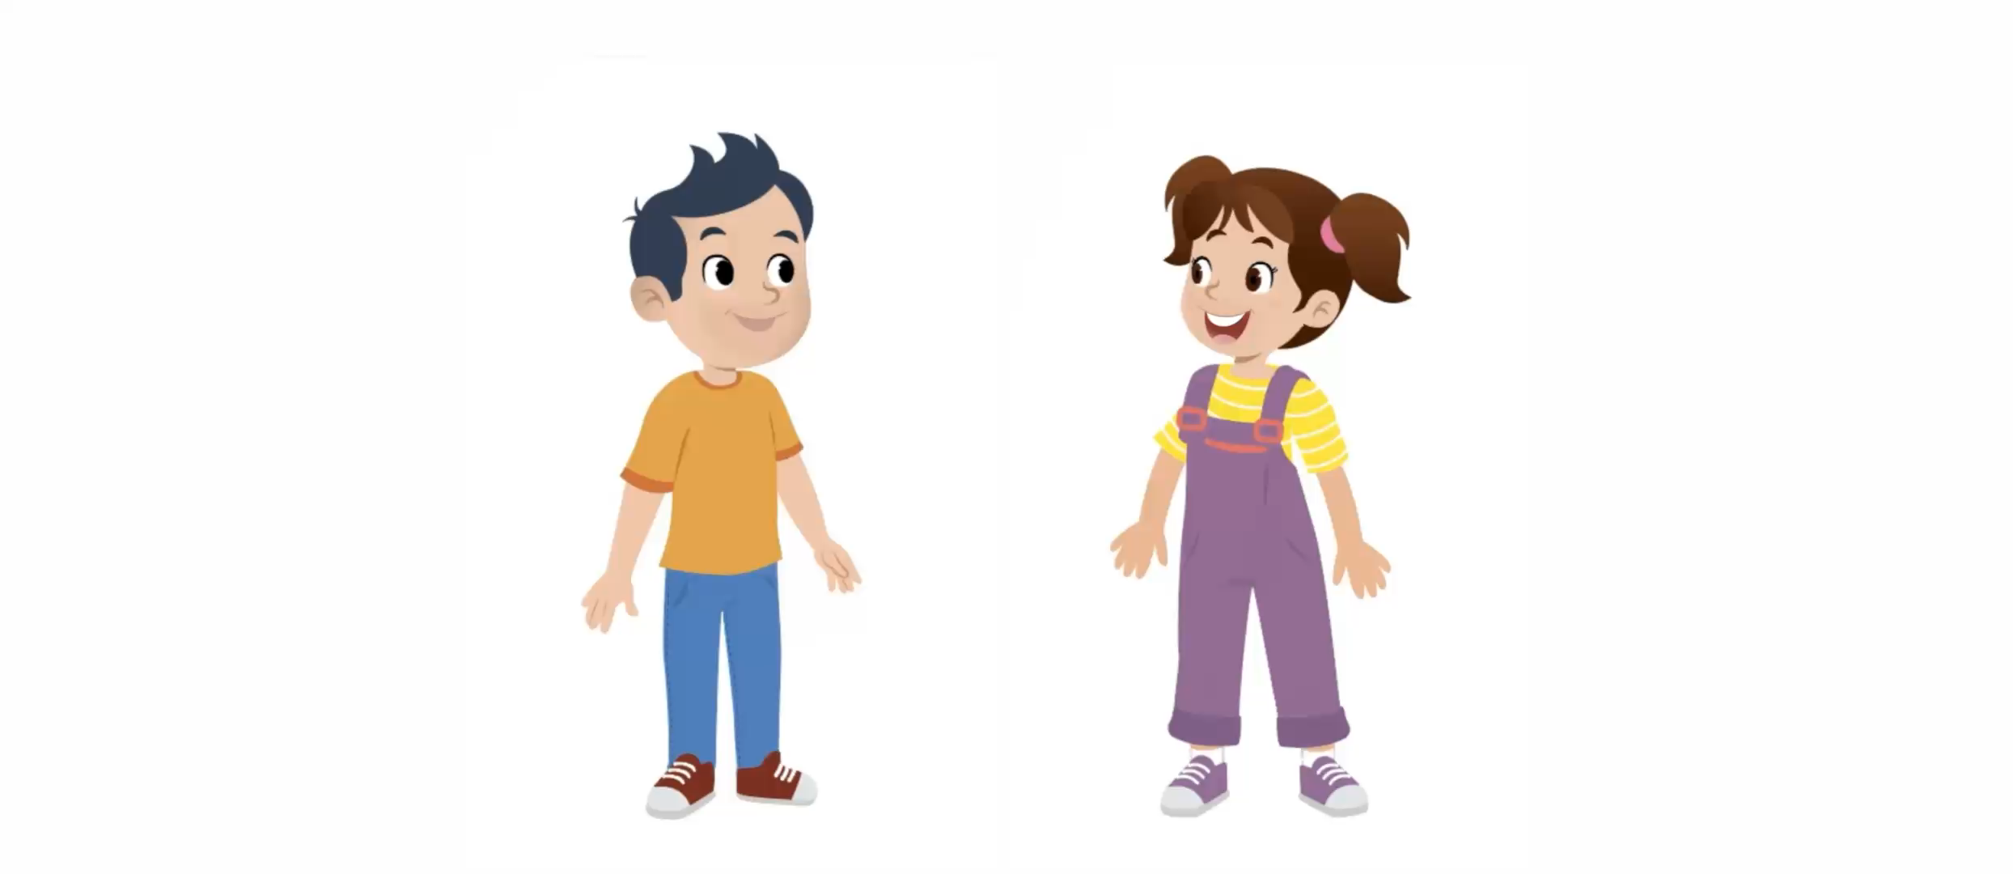
Lecture de la vidéo.

Slide 14
Maintenant, on va répondre aux questions comme Majd et Nada. Répétons ensemble.
Je me sens triste lorsque j’ai une mauvaise note à l’école.
Je me sens heureux lorsque je voyage avec ma famille.

Slide 15
Voici d’autres exemples :
Je me sens calme lorsque je parle avec mon frère.
Je me sens fière lorsque j’ai une bonne note à l’école.

Slide 16


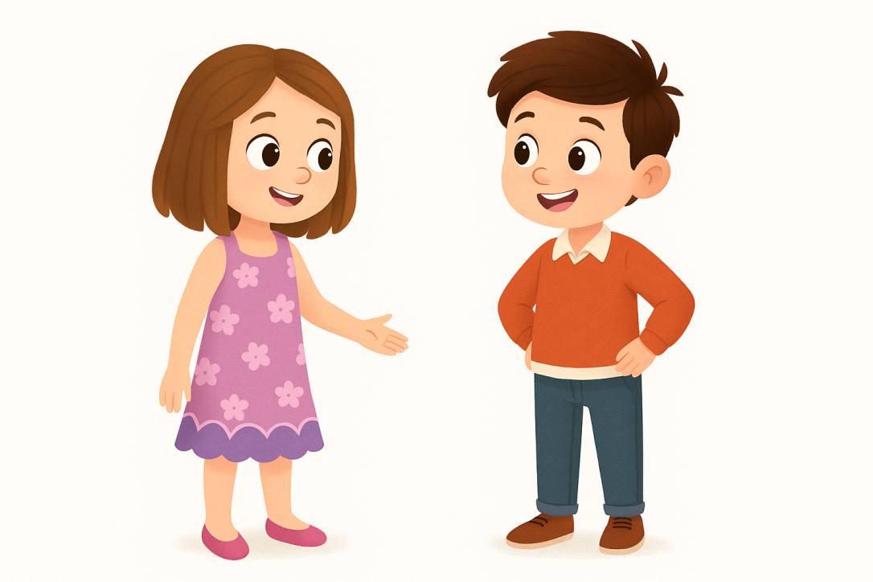
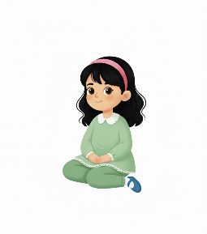

Qui veut passer au tableau pour jouer la scène ?
Qu’est-ce qui
te rend ________ ?
Je me sens _______lorsque _______.

Slide 17

Qui veut passer au tableau pour jouer la scène ?
Qu’est-ce qui
te rend ________ ?
Je me sens _______lorsque _______.

Slide 18
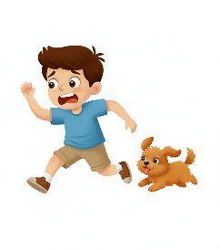
Qui veut passer au tableau pour jouer la scène ?
Qu’est-ce qui
te rend ________ ?
Je me sens _______lorsque _______.

Slide 19


Chacun joue le dialogue avec son voisin.
Qu’est ce qui te rend __________?
Je me sens________ lorsque _______.

Slide 20
Plan de la séance 3
Réservé à l’enseignant (e)
Acte de parole 2 : « Parler de ses émotions ».
2. Ecrit : Point de langue
Utiliser « Lorsque » dans une phrase.
Lire et comprendre des phrases.

Slide 21
Maintenant, on va apprendre comment utiliser le mot « lorsque » dans une phrase. Soyez attentifs.
Lorsque

Slide 22


Lecture de la vidéo.

Slide 23
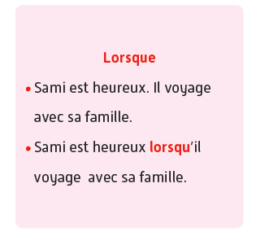
Lisons ensemble.

Slide 24

Prenez vos ardoises.

Slide 25
Je relie les deux phrases en utilisant lorsque.
Karima est heureuse.
Elle joue avec son amie.
→ _____________________________________________ .

Slide 26
Levez vos ardoises.

Slide 27
Corrigez.
Karima est heureuse lorsqu’elle joue avec son amie.

Slide 28
Je relie les deux phrases en utilisant lorsque.
Hamid est fier.
Il marque un but.
→ _____________________________________________ .

Slide 29
Levez vos ardoises.

Slide 30
Corrigez.
Hamid est fier lorsqu’il marque un but.

Slide 31
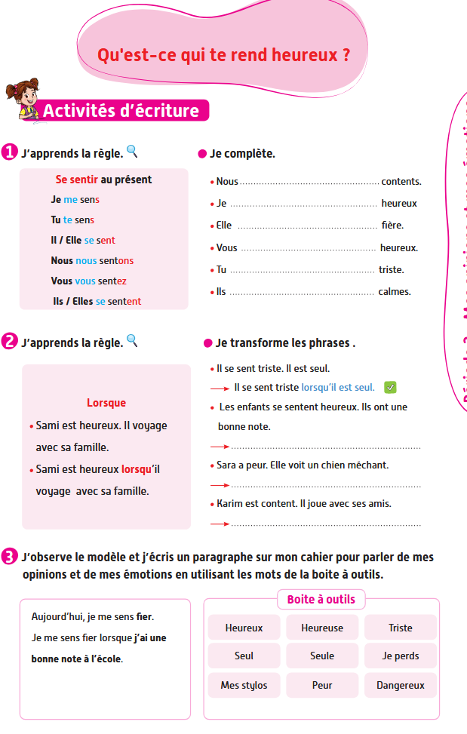
Prenez vos livrets à la page 53.

Slide 32
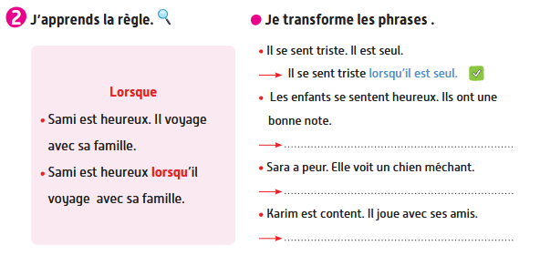

Vous allez faire l’activité 2. Je vais expliquer la consigne et passer entre les rangs pour vous aider.

Slide 33
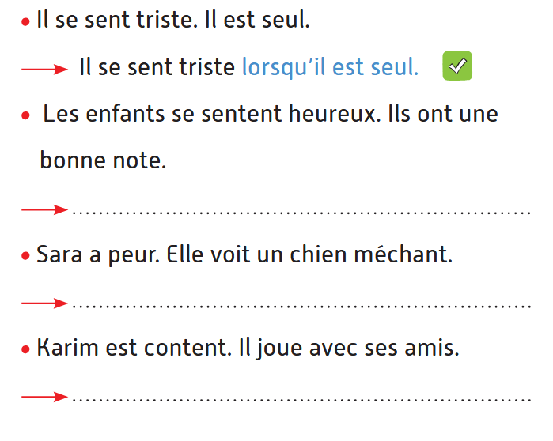
Corrigez.
Les enfants se sentent heureux lorsqu’ils ont une bonne note.
Sara a peur lorsqu’elle voit un chien méchant.
Karim est content lorsqu’il joue avec ses amis.

Slide 34
Plan de la séance 3
Réservé à l’enseignant (e)
Acte de parole 2: « Parler de ses émotions ».
Utiliser « lorsque » dans une phrase.
3. Lecture
Lire et comprendre des phrases.

Slide 35

Maintenant, nous allons faire de la lecture.

Slide 36

Observez cette image et lisez la question. Je vais vous proposer des réponses.
Comment va Salma ?

Slide 37

Prenez vos ardoises.

Slide 38

Ecrivez le numéro de la bonne réponse sur votre ardoise (1, 2, 3 ou 4).
Comment va Salma ?
Salma se sent triste.
Salma est avec ses amis au parc.
Salma se sent heureuse.
Salma joue avec ses amis.

Slide 39
Levez vos ardoises.

Slide 40
La bonne est réponse est : « 3, Salma se sent heureuse ». Qui veut lire et expliquer la réponse ?
Comment va Salma ?
Salma se sent triste.
Salma est avec ses amis au parc.
Salma se sent heureuse.
Salma joue avec ses amis.

Slide 41
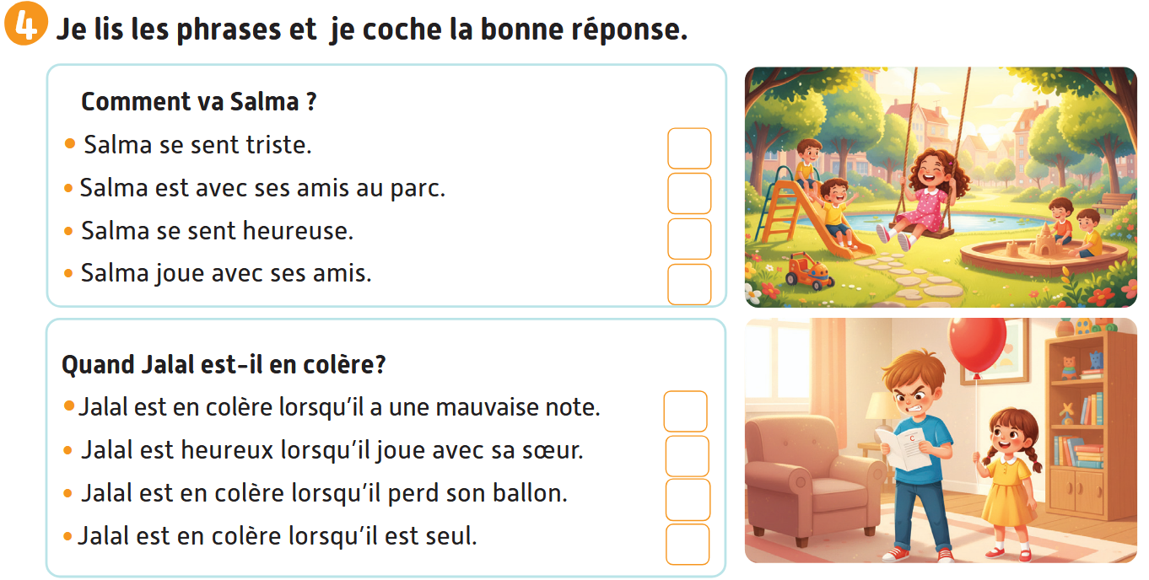

Prenez vos livrets à la page 51. Avec votre voisin, vous allez lire et répondre aux questions de l’activité 4. Je vais circuler entre les rangs pour vous aider.

Slide 42
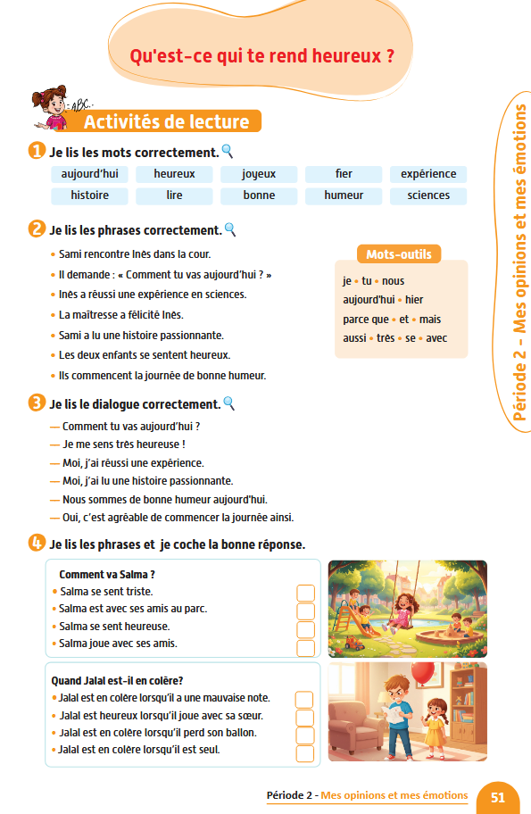
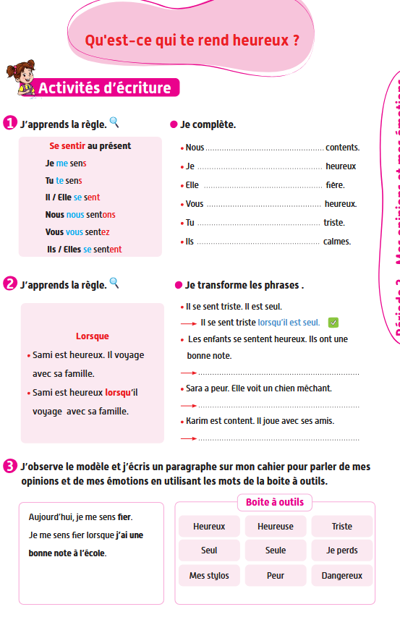
Notez les devoirs à faire à la maison. Vous allez lire et recopier le dialogue de la page 51. Vous allez aussi faire l’activité 2 de la page 53.

Slide 43


La séance d’aujourd’hui est terminée. A bientôt.

